Slide 2
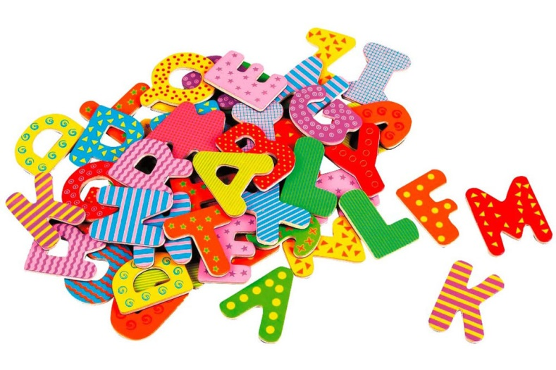
ABECEDA

Slide 3
ABECEDA
Čemu služe slova,
pitala je sova.
Slova služe
da se riječi združe
i da knjige razne
ne ostanu prazne.
Da po nekom redu
stvore abecedu
i da odmah zaposle
olovku i kredu.
Aljoša Vuković

Slide 4
U srpskom književnom jeziku u upotrebi su dva pisma: ćirilica i latinica.
Red slova u latinici zove se abeceda.
Abeceda se sastoji od 30 glasova i to od 27 posebnih i 3 kombinovana slova. Svako od njih predstavlja po jedan glas.

Slide 6
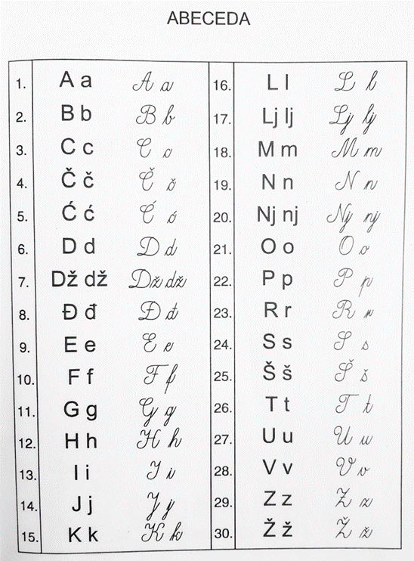
ZADATAK ZA SAMOSTALAN RAD NAPRAVI ABECEDNU SLOVARICU

Slide 7
PRIMJER SLOVARICE

Slide 8
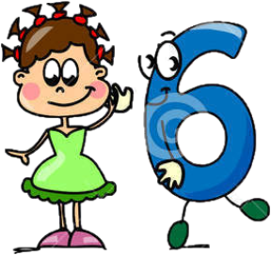
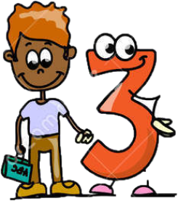
МНОЖЕЊЕ РАЗЛИКЕ

Slide 9
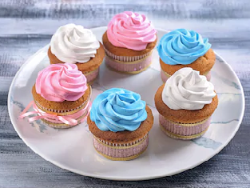
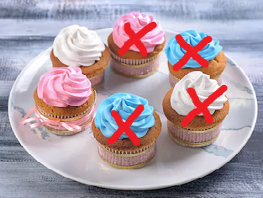
ПРИЈЕ РОЂЕНДАНА:
Мама је за Анин рођендан спремила укусне мафине. Ана је сервирала на 3 тањира по 6 мафина. Дјеца су за вријеме рођендана са сваког тањира појела по 4 мафинa. Колико мафина је остало након рођендана?
1. НАЧИН: 3 ∙ (6 – 4) = 3 ∙ 2 = 6
2. НАЧИН: 3 ∙ (6 – 4) = 3 ∙ 6 – 3 ∙ 4 = 18 – 12 = 6
ПОСЛИЈЕ РОЂЕНДАНА:
ОДГОВОР: Након рођендана остало је 6 мафина.

Slide 10
ЗАДАЦИ ЗА ВЈЕЖБУ

Slide 11
1. Помножи разлику на два начина:
5 ∙ (9 – 6) = 5 ∙ ___ = ___
5 ∙ (9 – 6) = 5 ∙ ___ - 5 ∙ ___ = ___ - ___ = ___
3
15
9
6
45
30
15

Slide 12
2. Увећај 7 пута разлику најмањег двоцифреног броја и претходника броја 6!
7 ∙ (__ - __) = 7 ∙ ___ = ___
или
7 ∙ (10 – 5) = 7 ∙ 10 - 7 ∙ 5 = 70 – 35 = 35
10
5
5
35

Slide 13
3. На 8 полица у библиотеци било је по 10 књига. Библиотекар је издао са сваке полице по 4 књиге. Колико књига је остало на полицама?
8 ∙ (10 – 4) = 8 ∙ 6 = 48
или 8 ∙ (10 – 4) = 8 ∙ 10 – 8 ∙ 4 = 80 – 32 = 48
На полицама је остало 48 књига.

Slide 14
ЗАДАТАК ЗА САМОСТАЛАН РАД
Другари, нема задаће!!!

Slide 17
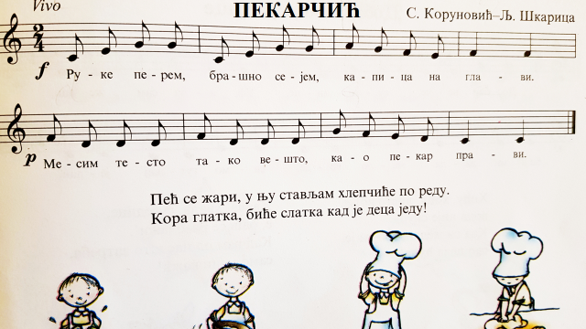

Slide 18
